Slide 1

【零基础友好】
从强化学习基本概念
到Q-learning算法与代码
东川路第一可爱猫猫虫

Slide 2

主要内容
强化学习基础概念
贝尔曼公式
贝尔曼最优公式
Q-learning算法
Q-learning算法的代码

Slide 3
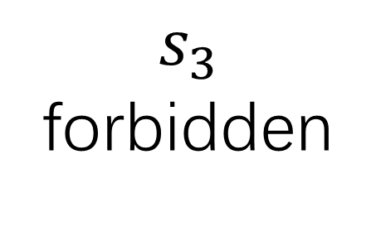
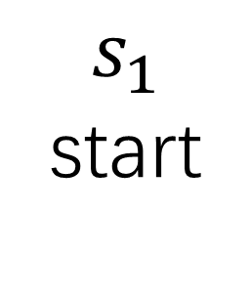


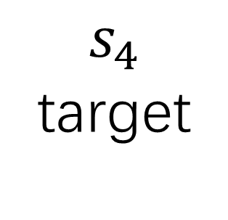
Grid-World Example
$s_{1}$为起点，$s_{4}$为终点
state
状态
state space
状态空间
action
行动
action space of a state
状态的行动空间
transition dynamics
状态转移
reward function
奖励函数
$$s_{1}$$
start
$$s_{2}$$
$$s_{3}$$
forbidden
$$s_{4}$$
target

Slide 4
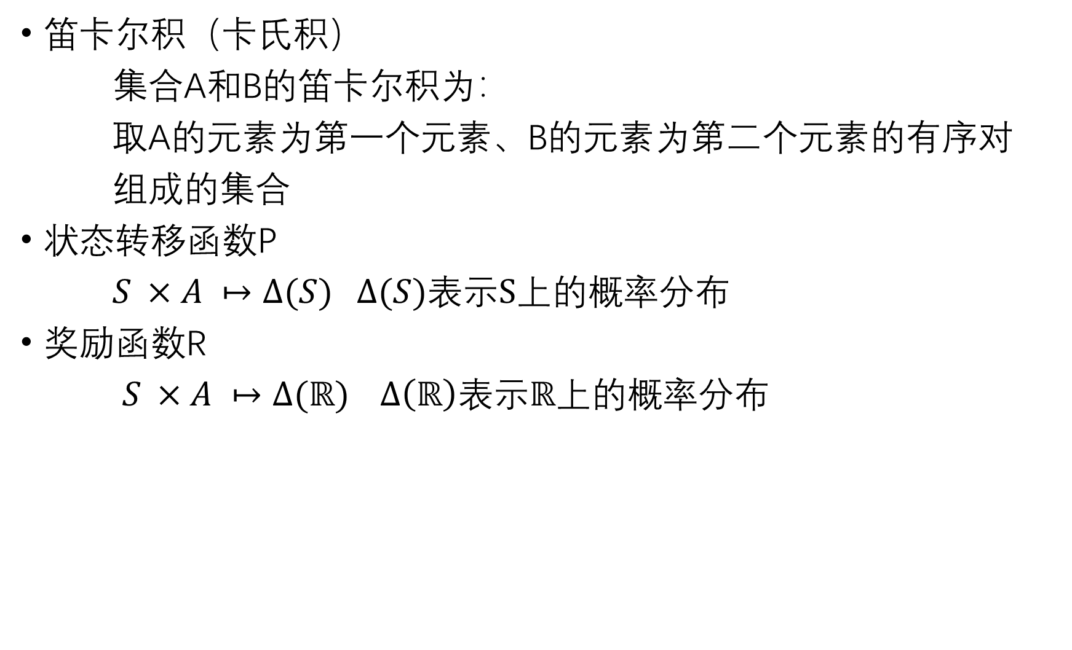
基本概念
笛卡尔积（卡氏积）
集合A和B的笛卡尔积为：
取A的元素为第一个元素、B的元素为第二个元素的有序对
组成的集合
状态转移函数P
$S ×A ↦Δ(S)$ $Δ(S)$表示S上的概率分布
奖励函数R
$S ×A ↦Δ(ℝ)$ $Δ\left(ℝ\right)$表示$ℝ$上的概率分布

Slide 5

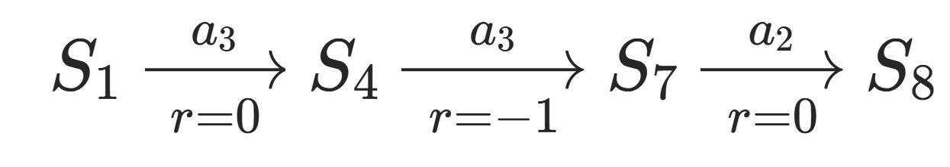

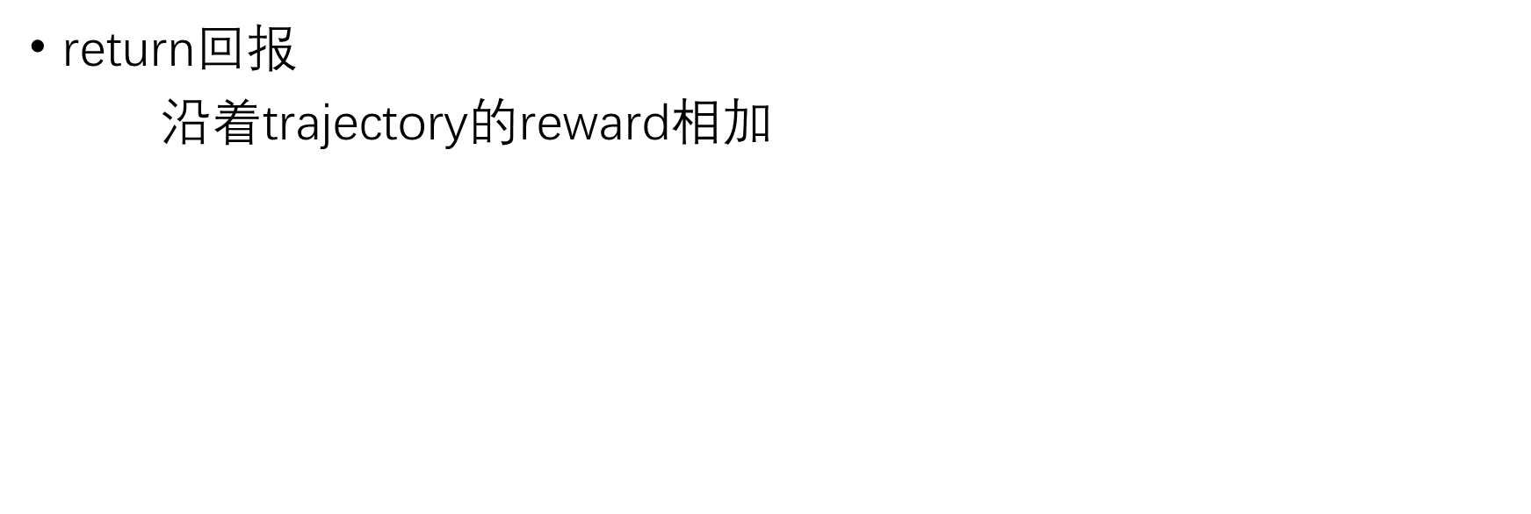
基本概念
policy策略
策略是一种条件概率 $S→Δ(A)$
$π\left(a_{1} | s_{1}\right)=0,π\left(a_{2} | s_{1}\right)=1$
trajectory轨迹
state-action-reward chain
return回报
沿着trajectory的reward相加

Slide 6
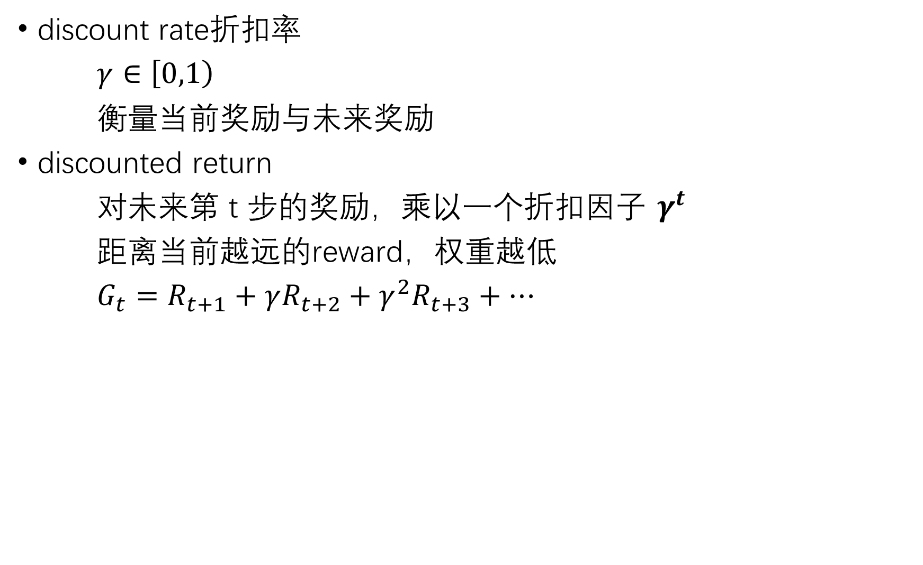
基本概念
discount rate折扣率
$γ∈\left[0,1\right)$
衡量当前奖励与未来奖励
discounted return
对未来第 t 步的奖励，乘以一个折扣因子 $γ^{t}$
距离当前越远的reward，权重越低
$G_{t}=R_{t+1}+γR_{t+2}+γ^{2}R_{t+3}+…$

Slide 7
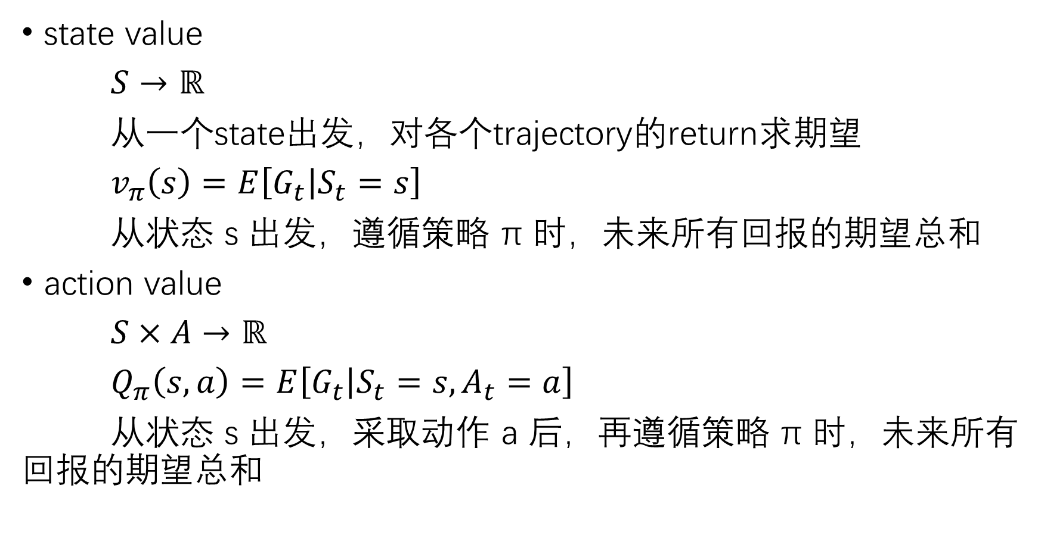
state value与action value
state value
$S→ℝ$
从一个state出发，对各个trajectory的return求期望
$v_{π}\left(s\right)=E\left[G_{t} | S_{t}=s\right]$
从状态 s 出发，遵循策略 π 时，未来所有回报的期望总和
action value
$S×A→ℝ$
$Q_{π}\left(s,a\right)=E\left[G_{t} | S_{t}=s,A_{t}=a\right]$
从状态 s 出发，采取动作 a 后，再遵循策略 π 时，未来所有回报的期望总和

Slide 8
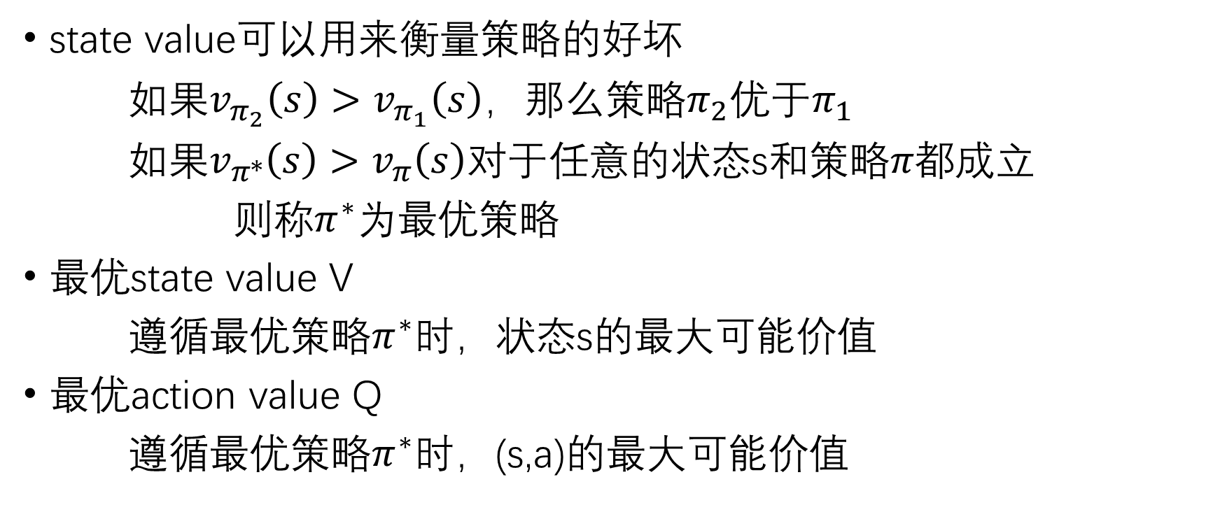
最优策略
state value可以用来衡量策略的好坏
如果$v_{π_{2}}\left(s\right)>v_{π_{1}}\left(s\right)，$那么策略$π_{2}优于π_{1}$
如果$v_{π∗}\left(s\right)>v_{π}\left(s\right)对于$任意的状态s和策略$π都成立$
则称$π^{∗}为$最优策略
最优state value V
遵循最优策略$π^{∗}时$，状态s的最大可能价值
最优action value Q
遵循最优策略$π^{∗}时$，(s,a)的最大可能价值

Slide 9
强化学习
强化学习描述的是智能体以最大化累计奖励为目标，在与环境交互的过程中学习到最优策略的过程。
这个交互指的是智能体在不同状态依据当前的策略采取不同的行动，完成状态转移，同时环境向智能体反馈即时奖励。
智能体根据已知信息更新策略，最终学到最优策略
这也是即将介绍的Q-learning算法所遵循的核心思想

Slide 10

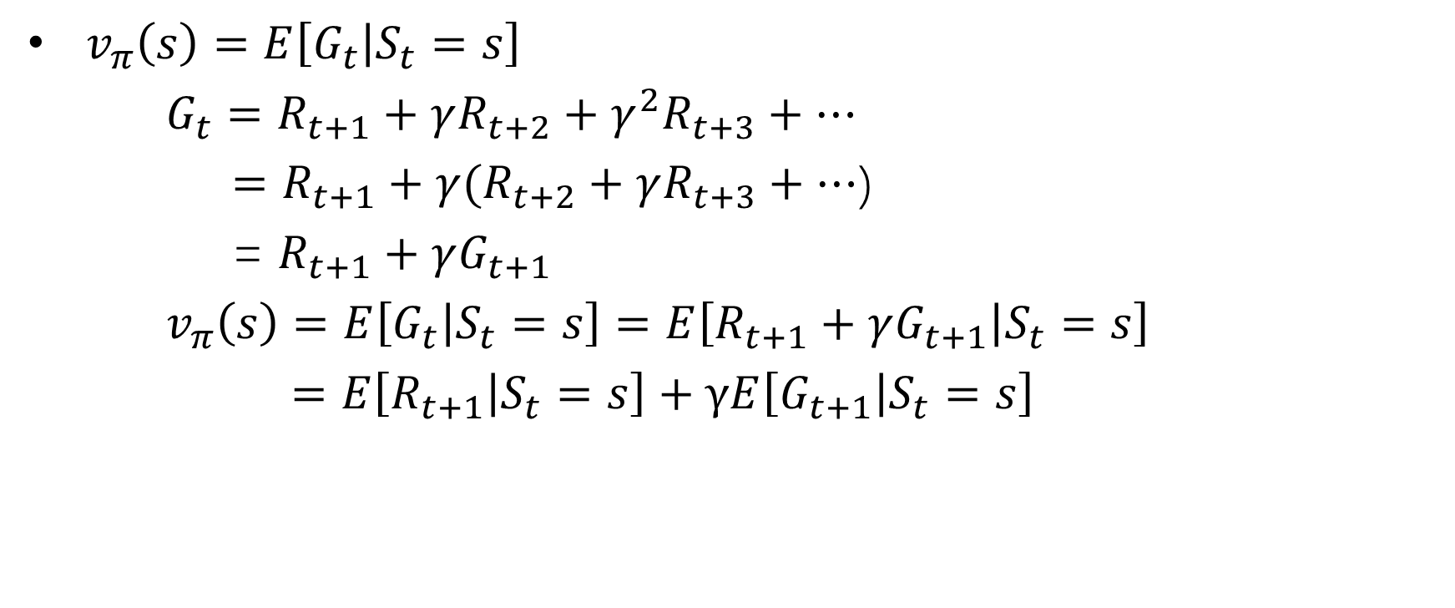
贝尔曼公式
$v_{π}\left(s\right)=E\left[G_{t} | S_{t}=s\right]$
$G_{t}=R_{t+1}+γR_{t+2}+γ^{2}R_{t+3}+…$
$=R_{t+1}+γ(R_{t+2}+γR_{t+3}+…$)
= $R_{t+1}+γG_{t+1}$
$v_{π}\left(s\right)=E\left[G_{t} | S_{t}=s\right]=E\left[R_{t+1}+γG_{t+1} | S_{t}=s\right]$
$=E\left[R_{t+1} | S_{t}=s\right]+γE\left[G_{t+1} | S_{t}=s\right]$

Slide 11
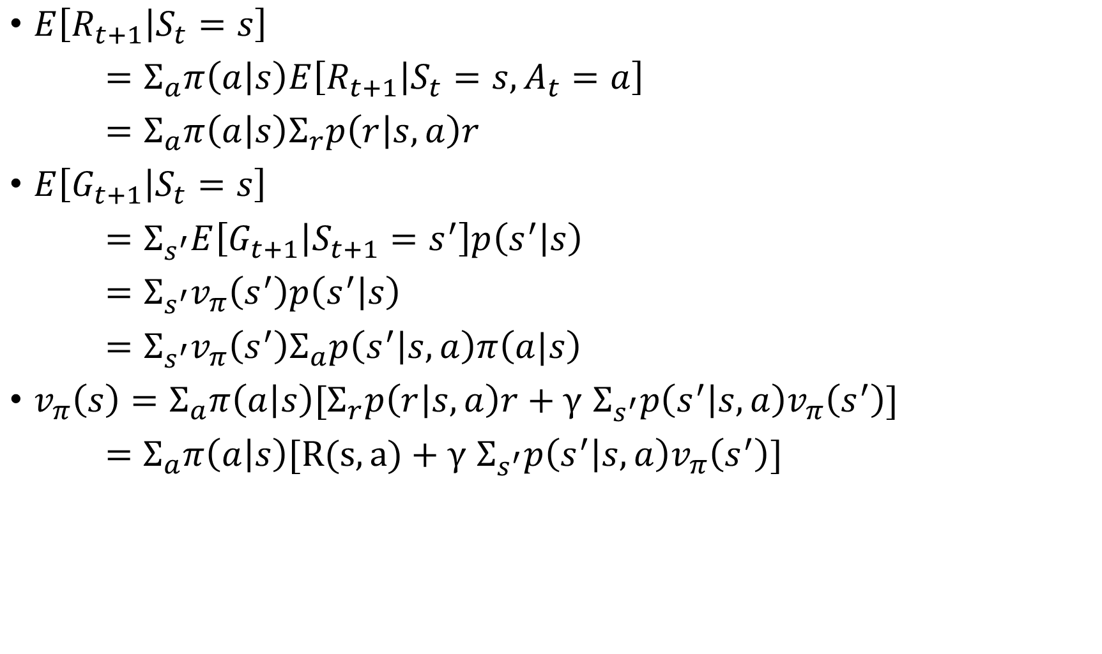
贝尔曼公式
$E\left[R_{t+1} | S_{t}=s\right]$
$=Σ_{a}π\left(a | s\right)E\left[R_{t+1} | S_{t}=s,A_{t}=a\right]$
$=Σ_{a}π\left(a | s\right)Σ_{r}p\left(r | s,a\right)r$
$E\left[G_{t+1} | S_{t}=s\right]$
$=Σ_{s^{′}}E\left[G_{t+1} | S_{t+1}=s^{′}\right]p\left(s^{′} | s\right)$
$=Σ_{s^{′}}v_{π}\left(s^{′}\right)p\left(s^{′} | s\right)$
$=Σ_{s^{′}}v_{π}\left(s^{′}\right)Σ_{a}p\left(s^{′} | s,a\right)π\left(a|s\right)$
$v_{π}\left(s\right)=$ $Σ_{a}π\left(a | s\right)[Σ_{r}p\left(r | s,a\right)r+γ$ $Σ_{s^{′}}p\left(s^{′} | s,a\right)v_{π}\left(s^{′}\right)]$
$=$ $Σ_{a}π\left(a | s\right)[R(s,a)+γ$ $Σ_{s^{′}}p\left(s^{′} | s,a\right)v_{π}\left(s^{′}\right)]$

Slide 12
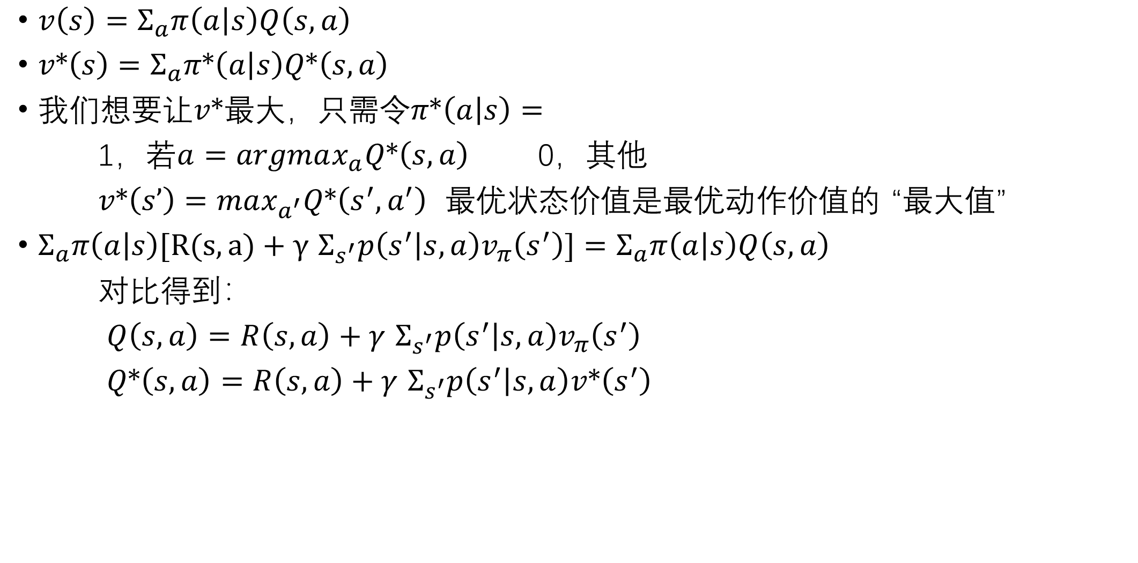
贝尔曼最优公式
$v\left(s\right)=Σ_{a}π\left(a | s\right)Q\left(s,a\right)$
$v∗\left(s\right)=Σ_{a}π∗\left(a | s\right)Q∗\left(s,a\right)$
我们想要让$v∗$最大，只需令$π∗\left(a | s\right)=$
1，若$a=argmax_{a}Q∗\left(s,a\right)$ 0，其他
$v∗\left(s’\right)=max_{a^{′}}Q∗\left(s^{′},a^{′}\right)$ 最优状态价值是最优动作价值的 “最大值”
$Σ_{a}π\left(a | s\right)[R(s,a)+γ$ $Σ_{s^{′}}p\left(s^{′} | s,a\right)v_{π}\left(s^{′}\right)]=Σ_{a}π\left(a | s\right)Q\left(s,a\right)$
对比得到：
$Q\left(s,a\right)=$ $R\left(s,a\right)+γ$ $Σ_{s^{′}}p\left(s^{′} | s,a\right)v_{π}\left(s^{′}\right)$
$Q∗\left(s,a\right)=$ $R\left(s,a\right)+γ$ $Σ_{s^{′}}p\left(s^{′} | s,a\right)v∗\left(s^{′}\right)$

Slide 13
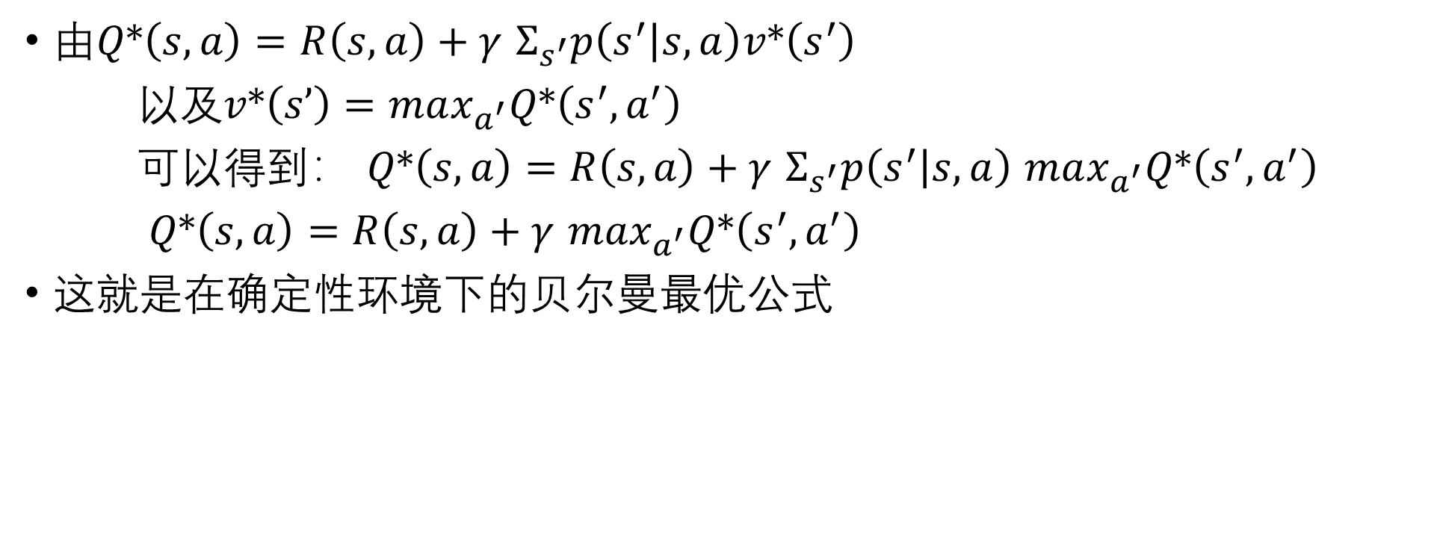
贝尔曼最优公式
由$Q∗\left(s,a\right)=$ $R\left(s,a\right)+γ$ $Σ_{s^{′}}p\left(s^{′} | s,a\right)v∗\left(s^{′}\right)$
以及$v∗\left(s’\right)=max_{a^{′}}Q∗\left(s^{′},a^{′}\right)$
可以得到： $Q∗\left(s,a\right)=$ $R\left(s,a\right)+γ$ $Σ_{s^{′}}p\left(s^{′} | s,a\right)$ $max_{a^{′}}Q∗\left(s^{′},a^{′}\right)$
$Q∗\left(s,a\right)=$ $R\left(s,a\right)+γ$ $max_{a^{′}}Q∗\left(s^{′},a^{′}\right)$
这就是在确定性环境下的贝尔曼最优公式

Slide 14
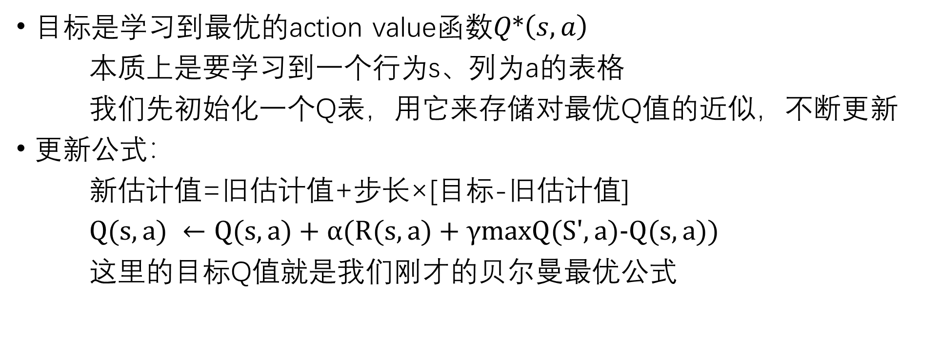
Q-learning算法
目标是学习到最优的action value函数$Q∗\left(s,a\right)$
本质上是要学习到一个行为s、列为a的表格
我们先初始化一个Q表，用它来存储对最优Q值的近似，不断更新
更新公式：
新估计值=旧估计值+步长×[目标-旧估计值]
$Q(s,a) ←Q(s,a)+α(R(s,a)+γmaxQ(S′,a)−Q(s,a))$
这里的目标Q值就是我们刚才的贝尔曼最优公式

Slide 15

Q-learning的步骤
初始化Q表 初始化为全0
以ε的概率探索 从动作空间里随机选择一个动作
以1-ε的概率利用 选择当前状态下Q值最大的动作
不断执行动作，获得环境反馈：
下一个状态s 即时奖励r
利用更新公式来更新表格
直到下一个状态达到终止条件，开始下一个episode
比如到达终点、撞墙次数上限、迭代步数上限…
直到Q表收敛，算法终止

Slide 16
初始化Q表 初始化为全0
def reset_qtable(self):
"""Reset the Q-table."""
self.qtable = np.zeros((self.state_size, self.action_size))

Slide 17
以ε的概率探索 以1-ε的概率利用
class EpsilonGreedy:
def __init__(self, epsilon):
self.epsilon = epsilon
def choose_action(self, action_space, state, qtable):
"""Choose an action `a` in the current world state (s)."""
explor_exploit_tradeoff = rng.uniform(0, 1)
if explor_exploit_tradeoff < self.epsilon:
action = action_space.sample()
else:
max_ids = np.where(qtable[state, :] == max(qtable[state, :]))[0]
action = rng.choice(max_ids)
return action

Slide 18

不断执行动作，获得环境反馈
action = explorer.choose_action(
action_space=env.action_space, state=state, qtable=learner.qtable
)
all_states.append(state)
all_actions.append(action)
new_state, reward, terminated, truncated, info = env.step(action)
done = terminated or truncated
learner.qtable[state, action] = learner.update(
state, action, reward, new_state
)

Slide 19
利用更新公式来更新表格
def update(self, state, action, reward, new_state):
"""Update Q(s,a):= Q(s,a) + lr [R(s,a) + gamma * max Q(s',a') - Q(s,a)]"""
delta = (
reward
+ self.gamma * np.max(self.qtable[new_state, :])
- self.qtable[state, action]
)
q_update = self.qtable[state, action] + self.learning_rate * delta
return q_update

